Slide 1
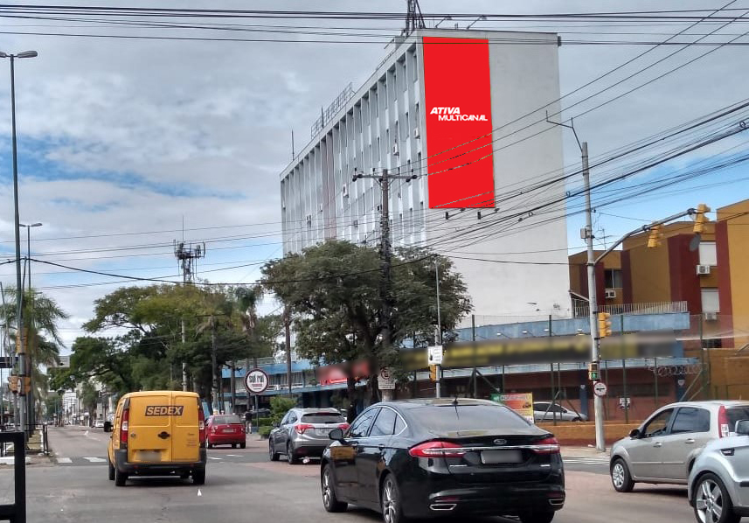
EMPENA
Porto Alegre/RS
Farrapos x Sertório
Bairro: Navegantes
Sentido: Bairro/Centro
Formato: 4m x 10m*
(dimensão máxima possível de ser utilizada no ponto)
ILUMINADO
REFERÊNCIAS
Aeroporto Internacional Salgado Filho
Boulevard Laçador
Bourbon Shopping Assis Brasil
Shopping Total
Número/disposição do(s) ponto(s)
019162
POTENCIAL DE IMPACTOS MENSAIS: 767.256*
*EPTC – Fev/22

